Slide 1





Niveau
2
Français
Période 1
Semaine 1 - Séance 3

Slide 2


Pour l’enseignant
Ce support est optimisé pour un visionnage en mode diaporama sur un écran d’ordinateur.

Slide 3
Pour l’enseignant
Orientations générales

Slide 4




Pour l’enseignant
Conventions pour l’usage des supports
Pages réservées à l’enseignant
Explications et consignes à dire aux élèves
Audio enregistré (déclenchement automatique)

Slide 5








Pour l’enseignant
Pictogrammes pour la gestion de la leçon.
Modelage.
Les élèves écoutent.
Questions directes.
L’enseignant désigne des élèves.
Dites-le en arabe.
Les élèves disent le mot en arabe.
Répétition chorale.
Toute la classe participe.
Lecture silencieuse.
Passage au tableau.
Un élève réalise la tâche.
Pratique autonome.
L’enseignant circule entre les rangs.
Observation.
Les élèves observent.

Slide 6



Pour l’enseignant
Matériel technique
PC + PPT
Pointeur
Projection ajustée
Matériel didactique
Ardoise

Slide 7


Pour l’enseignant
Exemples de projections bien ajustées

Slide 8
Pour l’enseignant
Organisation pédagogique

Slide 9
Pour l’enseignant
Organisation pédagogique
L'enseignement du français en 2ème année a pour objectif d'amener les élèves au palier 4 en lecture pour être capables de lire mots avec des graphèmes complexes, ainsi qu'au niveau A1 à l’oral et à l’écrit, en compréhension et en production.
L’année scolaire est structurée en 5 périodes de 6 semaines. Les 5 premières semaines de chaque période sont dédiées à l’étude d’un thème, tandis que la sixième semaine est consacrée au rebrassage et à l’évaluation des compétences acquises.
La première période est réservée au rebrassage des apprentissages des années précédentes, selon une approche spiralaire, afin de consolider les bases requises pour les périodes suivantes.
Lors de cette première période, chaque séance suit une organisation commune autour de quatre activités clés : vocabulaire, outils de langue, lecture et écriture.
Période 1 : Rebrassage spiralaire
Période 2 : Ma classe
Période 3 : Ma famille et ma maison
Période 4 : Mon corps et mon alimentation
Période 5 : Ma journée

Slide 10
Programme de la semaine

Slide 11
Pour l’enseignant
Contenus de la semaine 1
Séance 1
Séance 4
Comment tu t’appelles?
Je suis / Tu es
C’est qui ?
Ma / Ta Mon / Ton
Séance 2
Séance 5
Tu as quel âge ?
J’ai / Tu as
Est-ce que tu as une gomme ?
Oui / Non J’ai / Je n’ai pas
Séance 3
Séance 6
Tu es en quelle classe ?
Moi / Toi / Lui
Révision de la semaine

Slide 12
Pour l’enseignant
Séance 3
1. Vocabulaire :
orange – chocolat - vélo - olive - maitresse - maitre - classe - gomme.
2. Outils de langue :
Tu es en quelle classe ?
Moi, je suis en …. / Toi, tu es en ….
3. Lecture
Mots simples – Mots outils - Phrases simples.
4. Écriture
Copie et dictée de mots simples.

Slide 13

1. Vocabulaire | 2. Outils de langue | 3. Lecture 4. Ecriture
Bonjour les enfants. Nous allons commencer une nouvelle leçon de français.

Slide 14


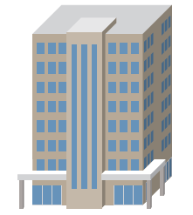
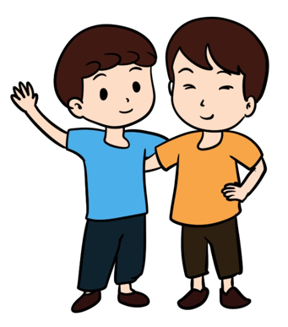
1. Vocabulaire | 2. Outils de langue | 3. Lecture 4. Ecriture
Nous avons vu ces mots durant la séance précédente.
Répétons ensemble
un abricot
un livre
un immeuble
des amis

Slide 15
1. Vocabulaire | 2. Outils de langue | 3. Lecture 4. Ecriture
Qui veut passer au tableau pour dire les mots ?

Slide 16

1. Vocabulaire | 2. Outils de langue | 3. Lecture 4. Ecriture
Soyez attentifs ! On va apprendre de nouveaux mots en français.

Slide 17


1. Vocabulaire | 2. Outils de langue | 3. Lecture 4. Ecriture
C’est quoi ? Dites le mot en arabe.

Slide 18

1. Vocabulaire | 2. Outils de langue | 3. Lecture 4. Ecriture
Une orange.
Qui veut répéter?
une orange

Slide 19

1. Vocabulaire | 2. Outils de langue | 3. Lecture 4. Ecriture
C’est quoi ? Dites le mot en arabe.

Slide 20
1. Vocabulaire | 2. Outils de langue | 3. Lecture 4. Ecriture
Le chocolat.
Qui veut répéter?
le chocolat

Slide 21

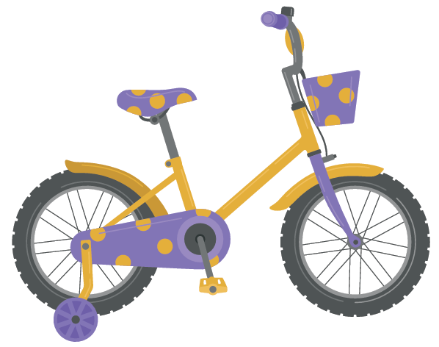
1. Vocabulaire | 2. Outils de langue | 3. Lecture 4. Ecriture
C’est quoi ? Dites le mot en arabe.

Slide 22
1. Vocabulaire | 2. Outils de langue | 3. Lecture 4. Ecriture
Un vélo.
Qui veut répéter?
un vélo

Slide 23

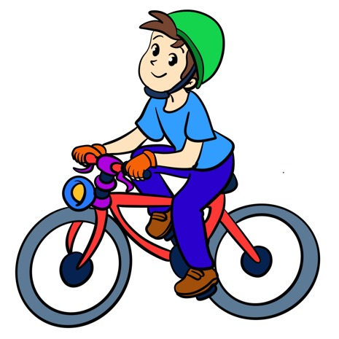
1. Vocabulaire | 2. Outils de langue | 3. Lecture 4. Ecriture
Le garçon a un vélo.
Qui veut répéter?
Le garçon a un vélo.

Slide 24

1. Vocabulaire | 2. Outils de langue | 3. Lecture 4. Ecriture
C’est quoi ? Dites le mot en arabe.

Slide 25
1. Vocabulaire | 2. Outils de langue | 3. Lecture 4. Ecriture
une olive.
Qui veut répéter?
une olive

Slide 26

1. Vocabulaire | 2. Outils de langue | 3. Lecture 4. Ecriture
C’est qui ? Dites le mot en arabe.

Slide 27

1. Vocabulaire | 2. Outils de langue | 3. Lecture 4. Ecriture
Un maitre.
Qui veut répéter?
un maître

Slide 28
1. Vocabulaire | 2. Outils de langue | 3. Lecture 4. Ecriture
C’est qui ? Dites le mot en arabe

Slide 29
1. Vocabulaire | 2. Outils de langue | 3. Lecture 4. Ecriture
Une maitresse.
Qui veut répéter?
une maîtresse

Slide 30
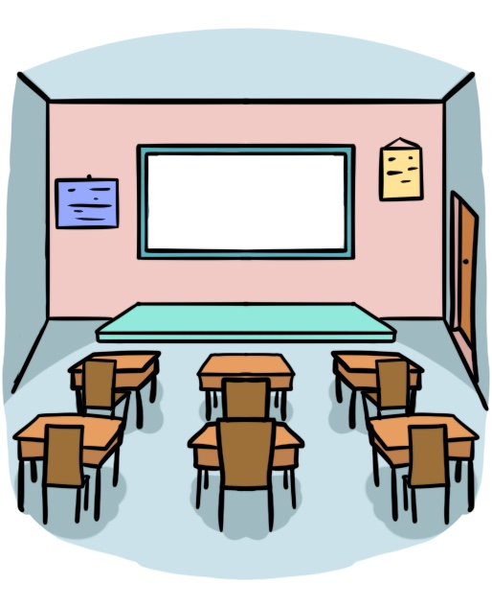
1. Vocabulaire | 2. Outils de langue | 3. Lecture 4. Ecriture
C’est où ? Dites le mot en arabe.

Slide 31
1. Vocabulaire | 2. Outils de langue | 3. Lecture 4. Ecriture
Une classe.
Qui veut répéter?
une classe

Slide 32
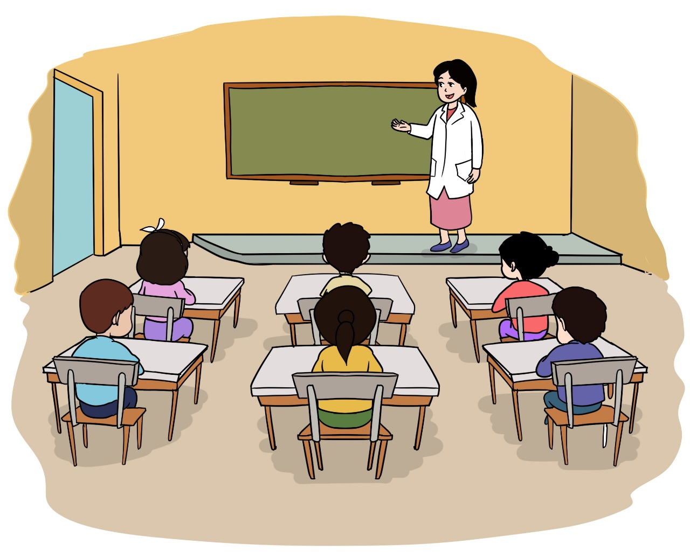
1. Vocabulaire | 2. Outils de langue | 3. Lecture 4. Ecriture
La maîtresse est dans la classe.
Qui veut répéter ?
La maîtresse est dans la classe.

Slide 33

1. Vocabulaire | 2. Outils de langue | 3. Lecture 4. Ecriture
C’est quoi ? Dites le mot en arabe.

Slide 34
1. Vocabulaire | 2. Outils de langue | 3. Lecture 4. Ecriture
Une gomme.
Qui veut répéter?
une gomme

Slide 35



1. Vocabulaire | 2. Outils de langue | 3. Lecture 4. Ecriture
C’est le livre d’un élève. En quelle classe est l’élève ?
Qui veut répondre ?

Slide 36
1. Vocabulaire | 2. Outils de langue | 3. Lecture 4. Ecriture
L’élève est en première année.
Qui veut répéter ?
première année

Slide 37

1. Vocabulaire | 2. Outils de langue | 3. Lecture 4. Ecriture
En quelle classe est l’élève ?
Qui veut répondre ?

Slide 38
1. Vocabulaire | 2. Outils de langue | 3. Lecture 4. Ecriture
L’élève est en deuxième année.
Qui veut répéter ?
deuxième année

Slide 39
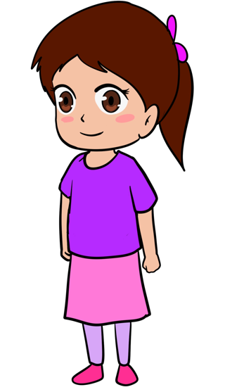
1. Vocabulaire | 2. Outils de langue | 3. Lecture 4. Ecriture
Qui veut faire une phrase correcte avec ces mots ?
fille - deuxième

Slide 40
1. Vocabulaire | 2. Outils de langue | 3. Lecture 4. Ecriture
La fille est en deuxième année.
Qui veut répéter ?
La fille est en deuxième année.

Slide 41
1. Vocabulaire | 2. Outils de langue | 3. Lecture 4. Ecriture
Répétons ensemble les mots.

Slide 42
1. Vocabulaire | 2. Outils de langue | 3. Lecture 4. Ecriture
Qui veut passer au tableau pour dire les mots ?

Slide 43
1. Vocabulaire | 2. Outils de langue | 3. Lecture 4. Ecriture
Qui veut passer au tableau pour dire les mots ?

Slide 44
1. Vocabulaire | 2. Outils de langue | 3. Lecture 4. Ecriture
Qui veut passer au tableau pour dire des phrases ?

Slide 45
Pour l’enseignant
Séance 3
1. Vocabulaire :
orange – chocolat - vélo - olive - maitresse - maitre - classe - gomme.
2. Outils de langue :
Tu es en quelle classe ?
Moi, je suis en …. / Toi, tu es en ….
3. Lecture
Mots simples – Mots outils - Phrases simples.
4. Écriture
Copie et dictée de mots simples.

Slide 46

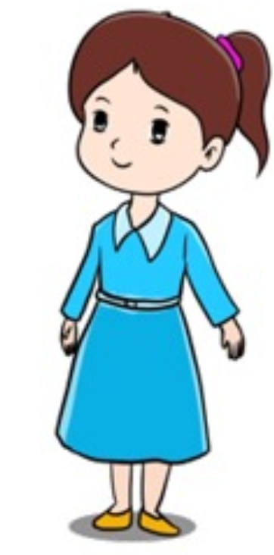
1. Vocabulaire | 2. Outils de langue | 3. Lecture 4. Ecriture
C’est Karim et Rita.

Slide 47
1. Vocabulaire | 2. Outils de langue | 3. Lecture 4. Ecriture
Rita dit « tu es en quelle classe ?».
Qui veut répéter ?
Tu es en quelle classe ?

Slide 48
1. Vocabulaire | 2. Outils de langue | 3. Lecture 4. Ecriture
Que signifie « tu es en quelle classe ? » en arabe ?
Tu es en quelle classe ?

Slide 49
1. Vocabulaire | 2. Outils de langue | 3. Lecture 4. Ecriture
Karim dit : « Moi, je suis en deuxième année.».
Qui veut répéter ?
Moi, je suis en deuxième année.

Slide 50
1. Vocabulaire | 2. Outils de langue | 3. Lecture 4. Ecriture
Que signifie : « Moi, je suis en deuxième année» en arabe ?
Moi, je suis en deuxième année.

Slide 51

1. Vocabulaire | 2. Outils de langue | 3. Lecture 4. Ecriture
Rita dit : « Toi, tu es en deuxième année.».
Qui veut répéter en faisant le geste ?
Toi, tu es en deuxième année.

Slide 52
1. Vocabulaire | 2. Outils de langue | 3. Lecture 4. Ecriture
Que signifie : « Toi, tu es en deuxième année.» en arabe ?
Toi, tu es en deuxième année.
Toi, tu es en deuxième année.

Slide 53

1. Vocabulaire | 2. Outils de langue | 3. Lecture 4. Ecriture
A retenir ! Moi - toi.
Répétez en faisant le geste.
moi
toi

Slide 54
1. Vocabulaire | 2. Outils de langue | 3. Lecture 4. Ecriture
Que dit Rita ? Réfléchissez quelques secondes.
Qui veut répondre ?

Slide 55

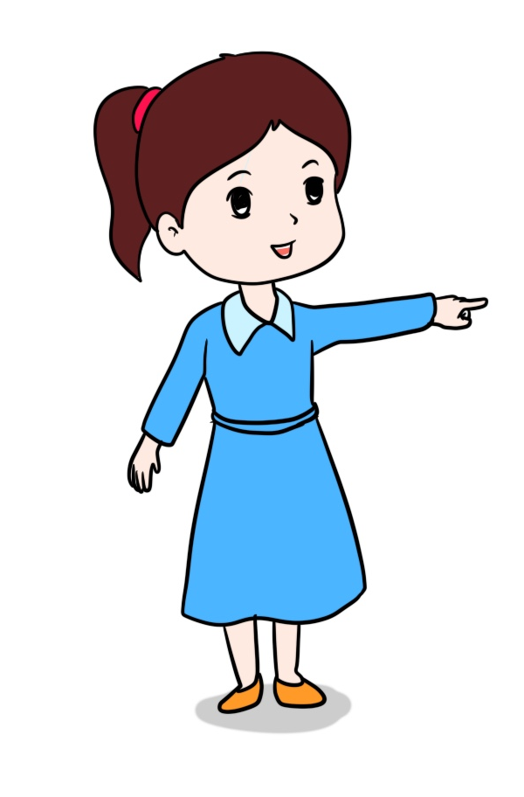
1. Vocabulaire | 2. Outils de langue | 3. Lecture 4. Ecriture
Que dit Rita ? Réfléchissez quelques secondes.
Qui veut répondre ?

Slide 56
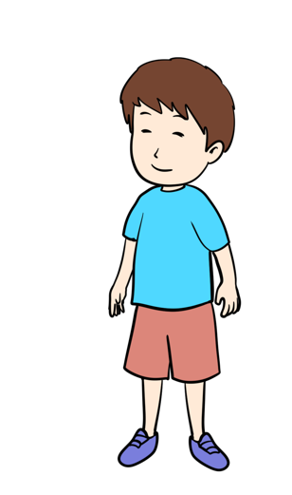
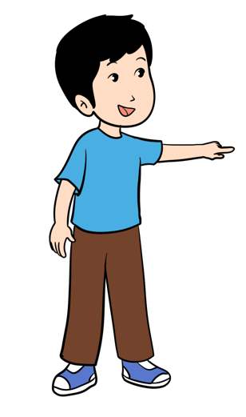
1. Vocabulaire | 2. Outils de langue | 3. Lecture 4. Ecriture
Que dit Imad ? Réfléchissez quelques secondes.
Qui veut répondre ?

Slide 57
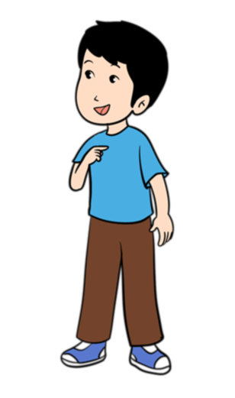
1. Vocabulaire | 2. Outils de langue | 3. Lecture 4. Ecriture
Que dit Imad ? Réfléchissez quelques secondes.
Qui veut répondre ?

Slide 58
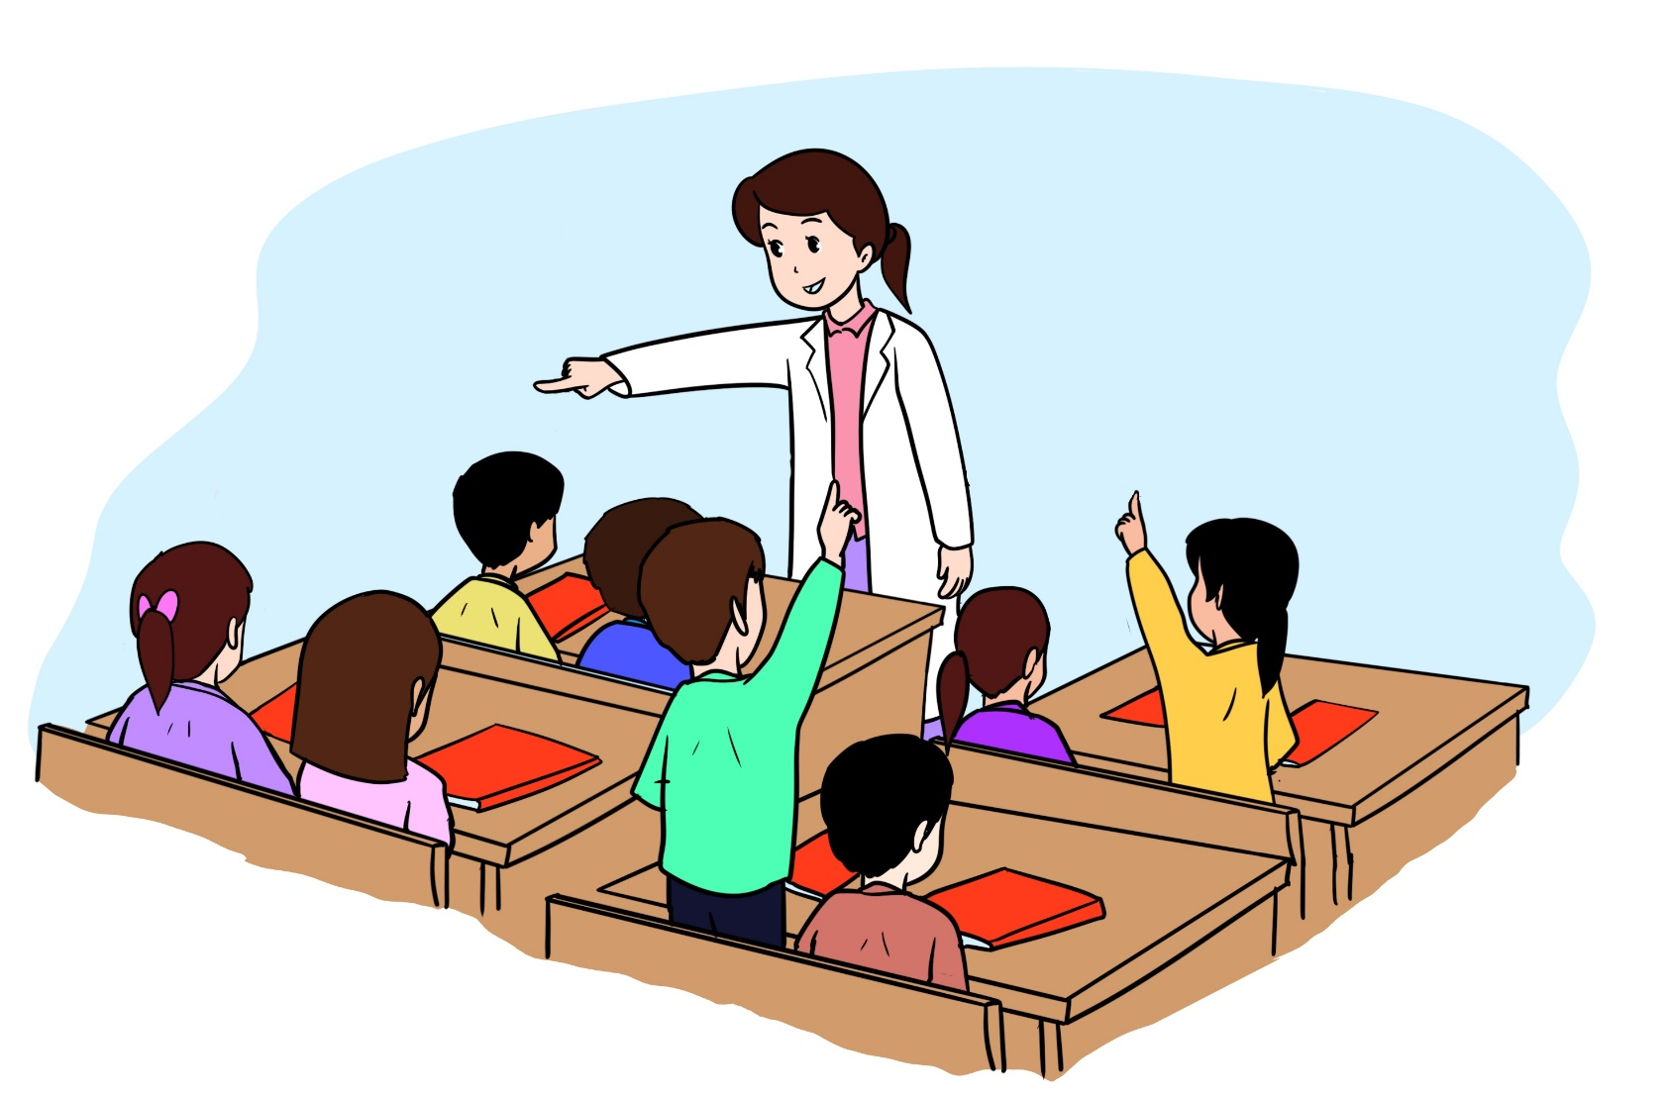
1. Vocabulaire | 2. Outils de langue | 3. Lecture 4. Ecriture
Maintenant, je vais vous demander votre classe.
Toi, tu es en quelle classe ? Répondez par : « Moi je suis en … ».
Toi, tu es en quelle classe ?

Slide 59
Pour l’enseignant
Séance 3
1. Vocabulaire :
orange – chocolat - vélo - olive - maitresse - maitre - classe - gomme.
2. Outils de langue :
Tu es en quelle classe ?
Moi, je suis en …. / Toi, tu es en ….
3. Lecture
Mots simples – Mots outils - Phrases simples.
4. Écriture
Copie et dictée de mots simples.

Slide 60
1. Vocabulaire | 2. Outils de langue | 3. Lecture 4. Ecriture
Je vais vous rappeler comment lire des mots. Écoutez comment je fais. v/é vé l/o lo vélo.
vélo

Slide 61
1. Vocabulaire | 2. Outils de langue | 3. Lecture 4. Ecriture
Qui veut lire le mot?
moto

Slide 62
1. Vocabulaire | 2. Outils de langue | 3. Lecture 4. Ecriture
Qui veut lire ?
gomme

Slide 63
1. Vocabulaire | 2. Outils de langue | 3. Lecture 4. Ecriture
« Gomme ». Je ne prononce pas la lettre en gris.
gomme

Slide 64
1. Vocabulaire | 2. Outils de langue | 3. Lecture 4. Ecriture
Qui veut lire ?
olive

Slide 65
1. Vocabulaire | 2. Outils de langue | 3. Lecture 4. Ecriture
Qui veut lire ?
chocolat

Slide 66
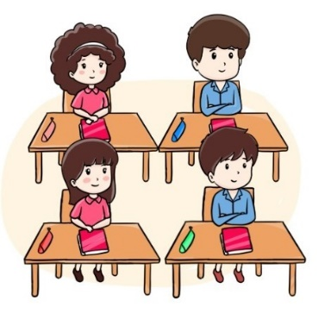
1. Vocabulaire | 2. Outils de langue | 3. Lecture 4. Ecriture
Lisez silencieusement les mots suivants.
vélo moto gomme
olive chocolat

Slide 67
1. Vocabulaire | 2. Outils de langue | 3. Lecture 4. Ecriture
Qui veut passer au tableau pour lire ?
vélo moto gomme
olive chocolat

Slide 68
1. Vocabulaire | 2. Outils de langue | 3. Lecture 4. Ecriture
Je vais lire les mots. Écoutez attentivement.
un une et du j’ai

Slide 69
1. Vocabulaire | 2. Outils de langue | 3. Lecture 4. Ecriture
Qui veut passer au tableau pour lire ?
un une et du j’ai

Slide 70
1. Vocabulaire | 2. Outils de langue | 3. Lecture 4. Ecriture
Lisons ensemble.
un une et du j’ai

Slide 71
1. Vocabulaire | 2. Outils de langue | 3. Lecture 4. Ecriture
Lisez la phrase silencieusement.
J’ai un vélo et une moto.

Slide 72
1. Vocabulaire | 2. Outils de langue | 3. Lecture 4. Ecriture
J’ai un vélo et une moto.
J’ai un vélo et une moto.

Slide 73
1. Vocabulaire | 2. Outils de langue | 3. Lecture 4. Ecriture
Lisez la phrase silencieusement.
Nora a du chocolat.

Slide 74
1. Vocabulaire | 2. Outils de langue | 3. Lecture 4. Ecriture
Nora a du chocolat.
Nora a du chocolat.

Slide 75
1. Vocabulaire | 2. Outils de langue | 3. Lecture 4. Ecriture
Qui veut passer au tableau pour lire les phrases ?
J’ai un vélo et une moto.
Nora a du chocolat.

Slide 76
Pour l’enseignant
Séance 3
1. Vocabulaire :
orange – chocolat - vélo - olive - maitresse - maitre - classe - gomme.
2. Outils de langue :
Tu es en quelle classe ?
Moi, je suis en …. / Toi, tu es en ….
3. Lecture
Mots simples – Mots outils - Phrases simples.
4. Écriture
Copie et dictée de mots simples.

Slide 77


1. Vocabulaire | 2. Outils de langue | 3. Lecture 4. Ecriture
Prenez vos ardoises.

Slide 78


1. Vocabulaire | 2. Outils de langue | 3. Lecture 4. Ecriture
Regardez comment j’écris « moto » au tableau.

Slide 79

1. Vocabulaire | 2. Outils de langue | 3. Lecture 4. Ecriture
Copiez « moto » sur vos ardoises.

Slide 80

1. Vocabulaire | 2. Outils de langue | 3. Lecture 4. Ecriture
Levez les ardoises.

Slide 81
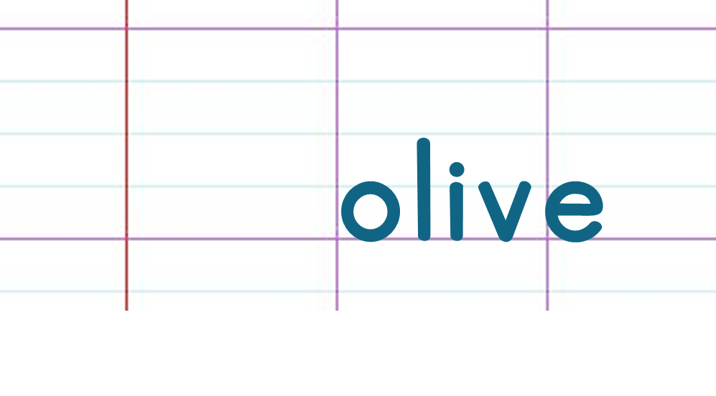
1. Vocabulaire | 2. Outils de langue | 3. Lecture 4. Ecriture
Regardez comment j’écris « olive » au tableau.

Slide 82
1. Vocabulaire | 2. Outils de langue | 3. Lecture 4. Ecriture
Copiez « olive » sur vos ardoises.

Slide 83
1. Vocabulaire | 2. Outils de langue | 3. Lecture 4. Ecriture
Levez les ardoises.

Slide 84
1. Vocabulaire | 2. Outils de langue | 3. Lecture 4. Ecriture
On va faire une dictée. Écrivez le mot « vélo ». Je répète « vélo ».

Slide 85
1. Vocabulaire | 2. Outils de langue | 3. Lecture 4. Ecriture
Levez les ardoises.

Slide 86

1. Vocabulaire | 2. Outils de langue | 3. Lecture 4. Ecriture
Corrigez. vélo.

Slide 87
1. Vocabulaire | 2. Outils de langue | 3. Lecture 4. Ecriture
Écrivez le mot « gomme ». Je répète « gomme ».

Slide 88
1. Vocabulaire | 2. Outils de langue | 3. Lecture 4. Ecriture
Levez les ardoises.

Slide 89
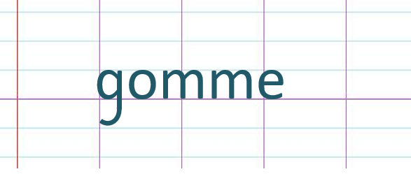
1. Vocabulaire | 2. Outils de langue | 3. Lecture 4. Ecriture
Corrigez. gomme.

Slide 90
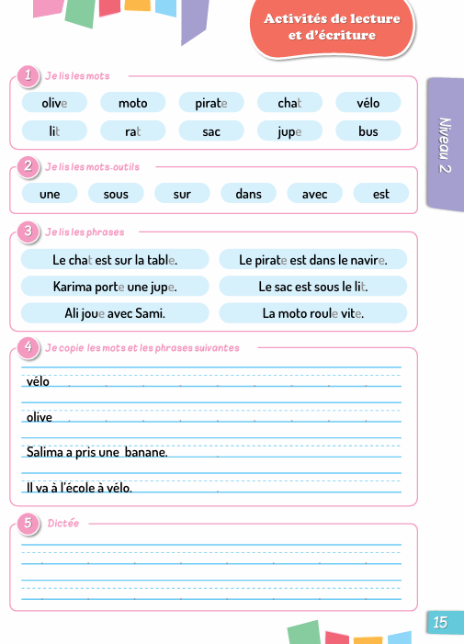

La leçon est terminée !
À la maison, faites les exercices de lecture et d’écriture de la page 15.
2

Slide 91
Au revoir !

